Slide 1
2025.02.21 제 4 회 Meet Up 19:00 시작예정
데린이의 데이터센터 Datadog 구성하기
CJ올리브네트웍스 Infra Modernization팀
송 규 동

Slide 2
데린이의 데이터센터 Datadog 구성하기
송 규 동
클라우드 엔지니어
CJ올리브네트웍스

Slide 3
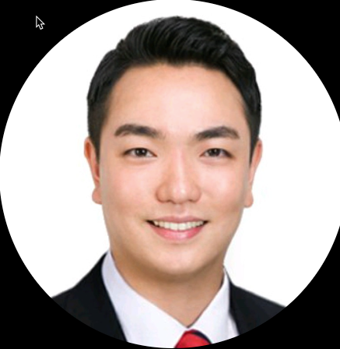
발표자
Kyudong Song | 송규동
CJ Olivenetworks – Infra Modernization Team
Notes:
안녕하세요 오늘 두번째 발표를 맡은 CJ올리브네트웍스 송규동입니다.
인프런을 통해 모임 소개자료에 이 사진이 대문짝만하게 걸려있는걸 보고 많이 놀랐습니다.
아마 여기 오신 분들도 이 사람은 어디간건지 많이 놀라셨을텐데 신입사원때 찍은 제 사진이 맞습니다.
오늘 제 발표는 DATADOG에 대한 딥다이브한 기술적인 내용보다는 저희가 datadog 서비스를 적용해나가면서 겪은 과정에 대한 이야기라
Datadog 서비스 확장을 검토중인 분들 께서는 이런 것들이 있구나 하는 마음으로,
이미 datadog 을 활발하게 사용중인 선배님들 께서는 아기의 걸음마를 응원한다 라는 가벼운 마음으로 들어주시면 좋을 것 같습니다.

Slide 4
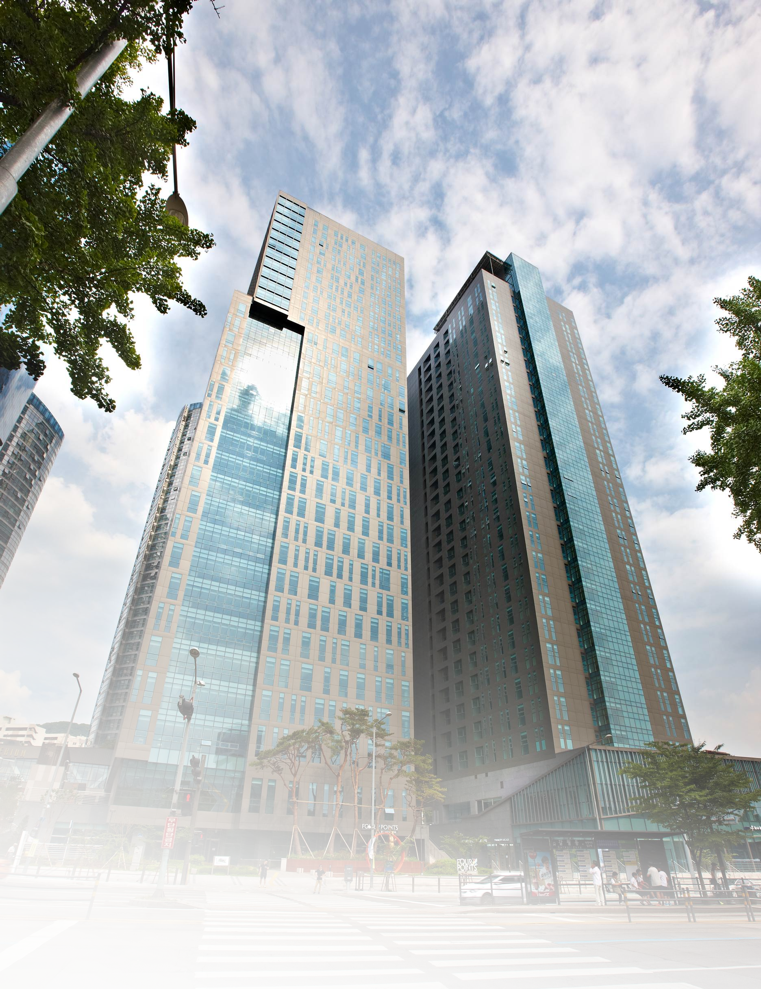
CJ 올리브네트웍스
디지털 기술과 데이터 기반으로 공간과 일상의 변화를 선도하는 라이프스타일 혁신 기업
생활∙문화 기반의 종합 IT서비스를 성공적으로 제공한 경험과 노하우를 바탕으로
디지털 전환(DX)을 주도하고 공간과 일상의 혁신을 선도합니다.
위치
서울시 용산구 한강대로 366 트윈시티 남산
Notes:
아마 저희 회사에 대해서 잘 모르시는분들이 많으실 것 같아서 간단하게 회사 소개를 드리자면
저희 회사는 CJ그룹 내 IT 서비스를 담당하고 있는 회사 입니다.
본사는 서울역에 있고, 저는 인천 송도에 있는 데이터센터에서 근무를 하고 있습니다.

Slide 5
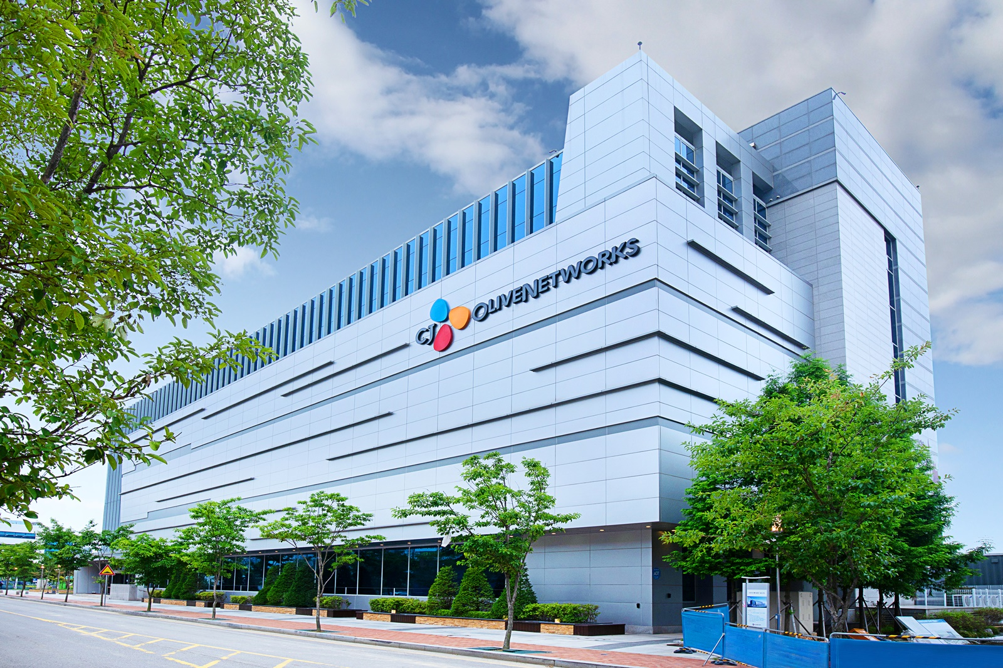
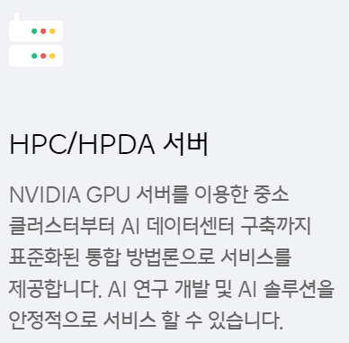
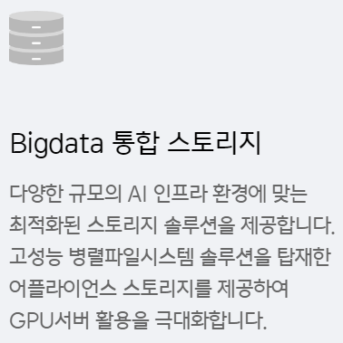
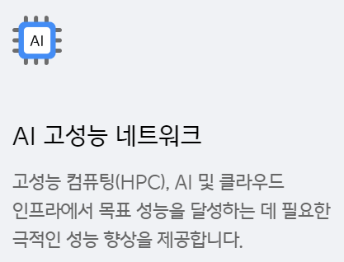
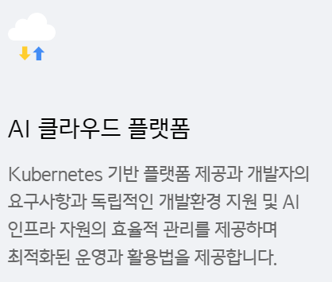
송도 IDC
Notes:
데이터센터에서 어떤 일을 하는지 소개를 드리려고 회사 홈페이지에 들어갔는데, 이런 내용이 써있더라구요
근데 이렇게 글로만 보면 어떤 내용인지 감이 잘 안오실것같아서 간단하게 IDC에서 어떤일을 하는지 소개 드리려고 합니다.
혹시 데이터센터에 가보셨거나, 어떤일을 하는지 알고계신분 있으실까요?(클릭)

Slide 6
IDC에서는 어떤 일을 하나요?
Notes:
IDC에서 어떤 일을 하나요? 라는 질문에 제 이야기가 떠올랐습니다.

Slide 7
IDC에서는 어떤 일을 하나요?
Notes:
혹시 2012년에 SBS에서 방영한 유령 이라는 드라마를 보신분 계실까요?
2012년에 저는 대학교 복학을 앞두고 있었는데, 집에서 쉬다가 우연히 이 드라마를 보게 되었는데(클릭)

Slide 8
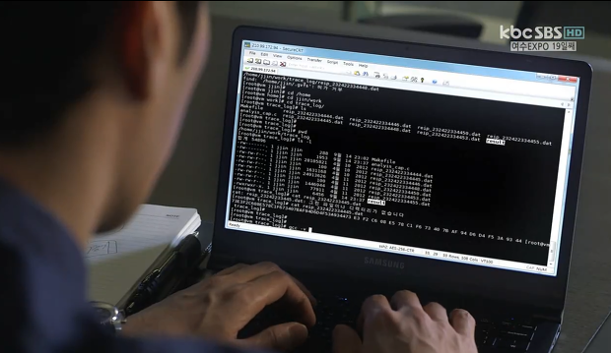
IDC에서는 어떤 일을 하나요?
Notes:
이런 장면이 있었습니다.
검은 창에서 뭔가를 화려하게 타이핑하고 앗 놓쳤어.. 하는 이런 장면이었는데요
컴공 생활에 크게 흥미를 느끼지 못하고있던 저에게 서버를 다루는 거는 이렇게 뭔가 멋있는거를 하는구나.. 라는 막연한 동경의 이미지로 다가왔습니다.
이번 발표를 준비하면서 저 내용이 뭔지 찾아봤는데, 화면만 검은색이고 별 내용은 아니었더라구요

Slide 9
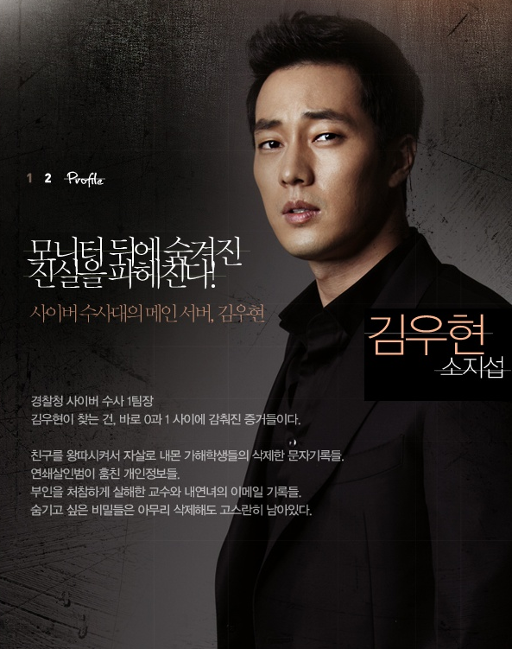
IDC에서는 어떤 일을 하나요?
Notes:
모니터 뒤에 숨겨진 진실을 파헤친다 라는게 뭔가 전문적이고 멋있게 보였던것같습니다.
시간이 지나 취업 준비를 하고 있는데, 마침 CJ그룹 공채 직무에 서버 엔지니어 라는 직무를 보게 되었고(클릭)

Slide 10
IDC에서는 어떤 일을 하나요?
Notes:
신입사원으로 입사를 하게 됩니다.
드디어 나도 모니터 뒤에 숨겨진 진실을 파헤치겠구나! 하고 업무에 투입됐을 때
실제로 저의 업무는(클릭)

Slide 11
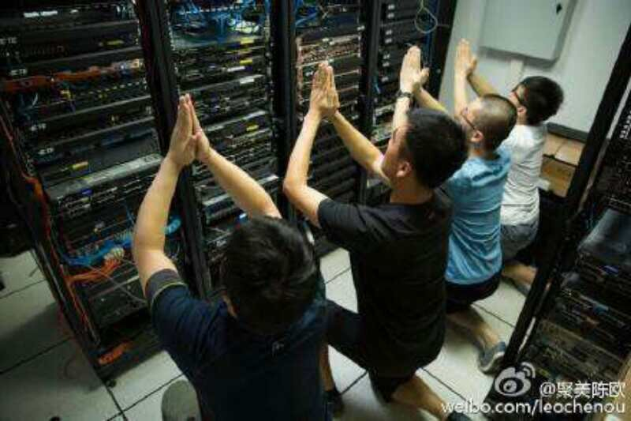
IDC에서는 어떤 일을 하나요?
Notes:
이 사진과 좀 더 가까웠던 것 같습니다.
서버를 세팅하고, 케이블도 정리하고.. 당시 저희 복장이 비즈니스케쥬얼이고 신입사원이라 셔츠에 구두신고 출근했었는데
사다리타고 케이블 끌면서 현타가 왔던 시간도 있었던것같습니다.
물론 농담반 진담반인 이야기구요(클릭)

Slide 12
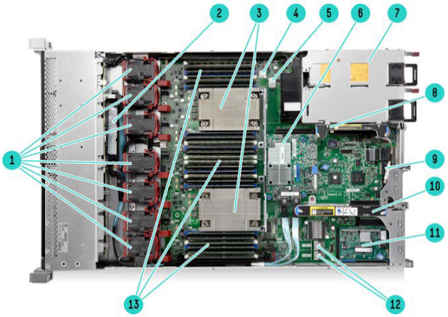
IDC에서는 어떤 일을 하나요?
구성 요소
1 | Fan Module | 10 | PCIe Slots
2 | Storage Battery | 11 | Bay for Network Adapter
3 | Socket for Processor | 12 | Embedded SATA Controller Ports
4 | MicroSD Card Slot | 13 | DIMM Slots for Memory
5 | USB 3.0 Connector
6 | Slots for HBA (Host Bus Adapter)
7 | Power Supply
8 | PCIe Slots
9 | Embedded Network Adapter
Notes:
실제로 IDC 에서는 저런 기도 보다는 실제 물리장비에 대한 관리와 시스템을 운영하는 업무를 합니다.
여기 보이는 서버 장비 파트에 문제가 생기면 교체를 하기도 하고, 장비가 필요한 고객에게 세팅해서 서버 환경을 준비해줍니다.

Slide 13
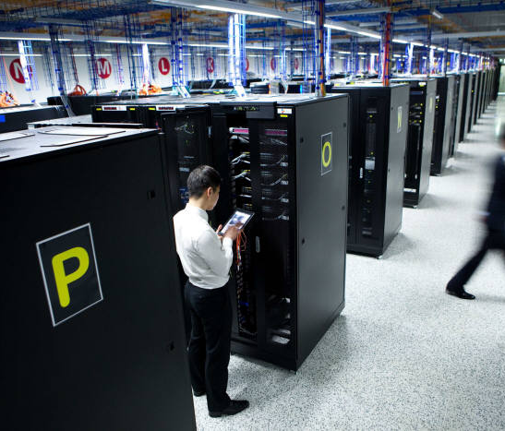
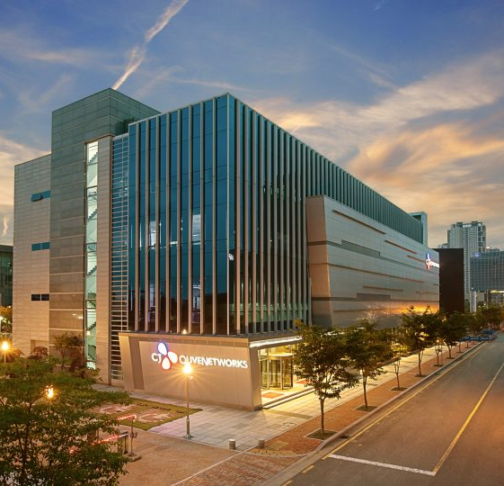
IDC에서는 어떤 일을 하나요?
온프레미스(On-premises) 온사이트(On-site)에서 호스팅되는
IT 인프라 하드웨어 및 소프트웨어 어플리케이션
코로케이션 & 호스팅 - 코로케이션(Co-Location) IDC 공간(상면)을 임대하여 그 안에 고객이 소유하고 있던 서버를 입주시키고 위탁 관리(유지 보수)를 맡기는 형태의 서비스 - 호스팅(Hosting) IDC 공간(상면) 뿐만 아니라 서버, 회선까지 모두 임대하여 위탁 관리를 맡기고 월 혹은 연 단위 비용을 지불하는 형태의 서비스
Notes:
간단하게 정리해보면
온프레미스 장비를 운영하고, 서버실에 자리, 상면을 임대해주거나 상면, 서버, 회선 서비스까지 모두 제공하는 이런 형태의 서비스를 제공하는 업무를 한다고 보시면 됩니다.

Slide 14
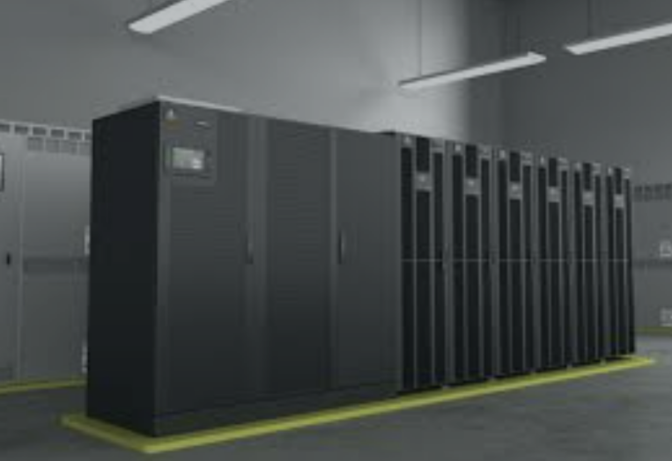
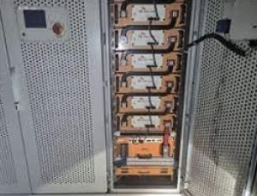
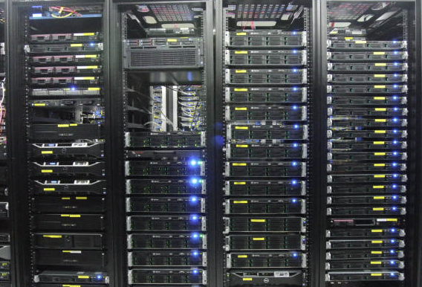
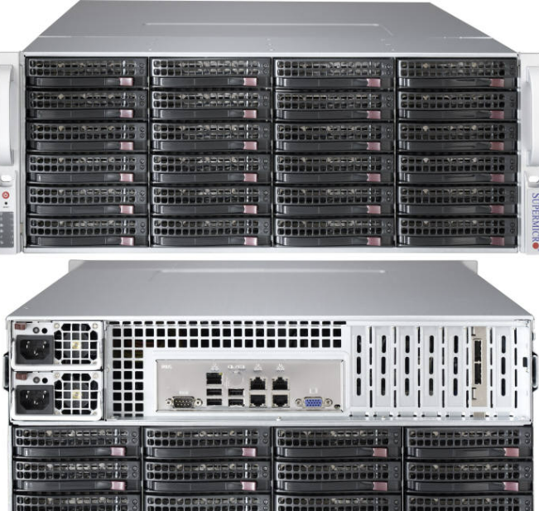
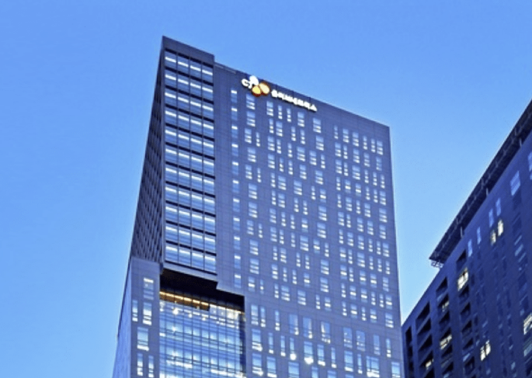
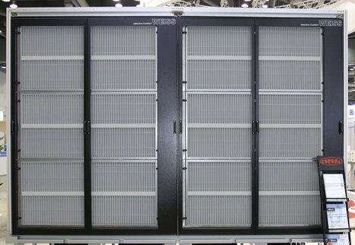
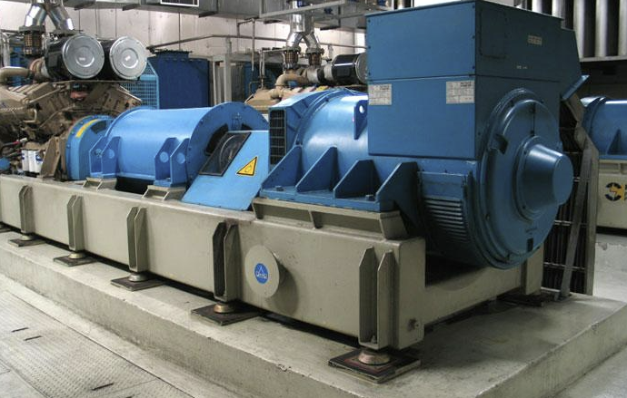
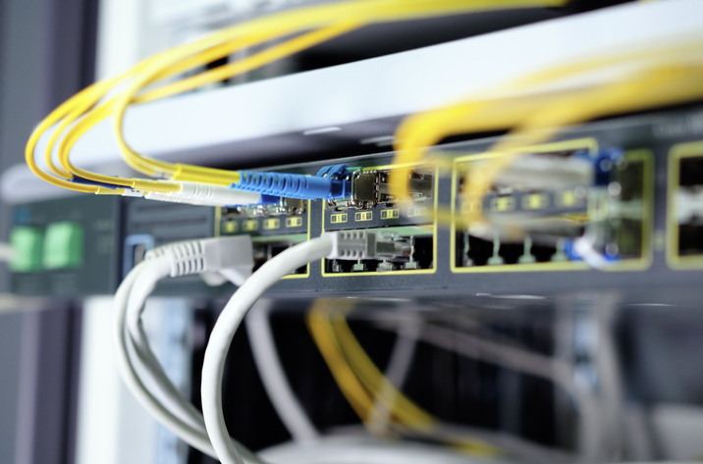
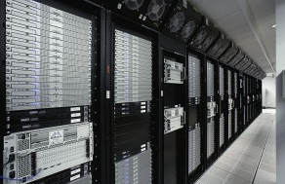
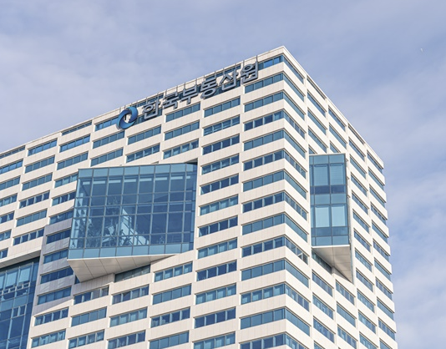
IDC에서는 어떤 일을 하나요?
데이터센터
그룹 IT 서비스
이용자
개인
기반시설
ICT장비
운영〮유지서비스
운영/관제 시스템
UPS
배터리
서버
스토리지
TVING
기업
통신 네트워크
제일제당
항온항습기
발전기
네트워크
워크스테이션
보안시스템
대한통운
기관
Notes:
일반 사용자들이 CJ그룹의 서비스를 이용하는 상황을 간단하게 정리해보면
예를들어서 사람들이 웹사이트에 접속한다 라고 하면, 실제 그 서비스가 운영되는 서버와 통신을 담당한다고 보시면 될것같습니다.
지금은 이런 온프레미스 장비를 관리하고 운영하는 업무 외에도 퍼블릭클라우드 인프라도 같이 운영하고 있습니다.

Slide 15
Datadog 첫만남
Notes:
먼저 저희가 데이터독을 어떻게 만나게 되었는지를 한번 말씀드리면,
퍼블릭클라우드 전환이 가속화 되면서 저희 사내 ERP 시스템이 Azure로 이관되었는데,
IDC 에서 쓰고있던 폴스타 라는 모니터링 솔루션에서 계속 오탐이 발생하는 이슈가 있었습니다.
당시에 파악했던 원인은 폴스타가 일정 값 이상으로 홉 카운트가 증가하면 DOWN 으로 인지를 하면서 오탐이 발생했었고,
이 문제를 해결하기 위해 퍼블릭클라우드 환경에 적합한 모니터링 솔루션을 찾아보던 중 데이터독을 알게 되었고,
현재까지도 퍼블릭클라우드 환경에서 데이터독을 적용해 가고 있습니다.

Slide 16
데이터센터 통합 모니터링 체계 고도화
1차 - VM 1300ea
2차 - 물리서버 4500ea
Notes:
데이터센터에서 사용중이던 모니터링 솔루션이 노후화되고, 그룹내에도 하이브리드 클라우드 구성에 대한 니즈가 높아지면서
온프램, 퍼블릭 양쪽을 다 커버할 수 있는 모니터링 체계에 대한 니즈가 있었고,
작년 말 부터는 데이터센터 통합 모니터링 체계 고도화를 위해 데이터독 도입을 추진중에 있습니다.
저희의 목표는 1차 VM 1300대, 2차 물리서버 4500대 1,2차에 걸쳐 전체 서버 모니터링을 데이터독으로 구성하는 목표로 진행중에 있습니다.

Slide 17
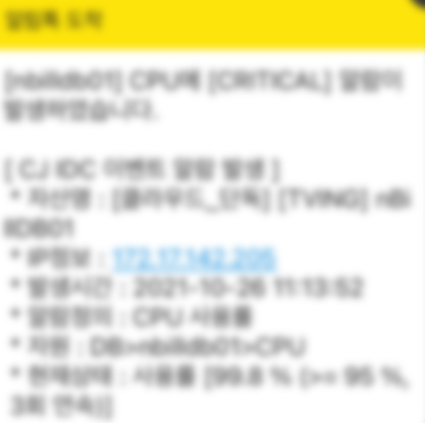
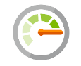
우리의 모니터링은
운영팀
고객
현업
Notes:
당시 저희의 모니터링은 저희는 폴스타, 운영팀은 제니퍼나 스카우터, DBA는 멕스게이지 등등 각자의 솔루션으로 모니터링을 하고 있었고,
문제 발생 시 카카오톡 알람이 발생되고, 메시지를 전달받은 담당자가 각각의 다른 담당자들에게 확인요청하는 형태로 운영되고 있었습니다.

Slide 18
우리의 모니터링은
As Is
Polestar
NMS
EMS
Scouter
장애 발생
이벤트 확인
영역별 담당자 확인 요청
각 담당자 점검결과 공유
이벤트 연관관계 파악
이슈 처리
상황 종료
To Be
장애 발생
이벤트 확인
종합 점검
이슈 처리
상황 종료
Notes:
저희가 모니터링 솔루션을 선정하면서 검토했던 첫번째 중요 포인트는
여기 보시는 장표 처럼 문제가 발생했을 때 여기저기 연락하고 각자 보는게 아니라, 한번에 다 같이 보고, 최대한 빠르게 상황을 종료시킬 수 있는 솔루션 이었습니다.
이 내용은 데이터독에서 이야기 하는 올인원 솔루션 이라는 장점과 맞아 떨어지기도 했습니다.

Slide 19
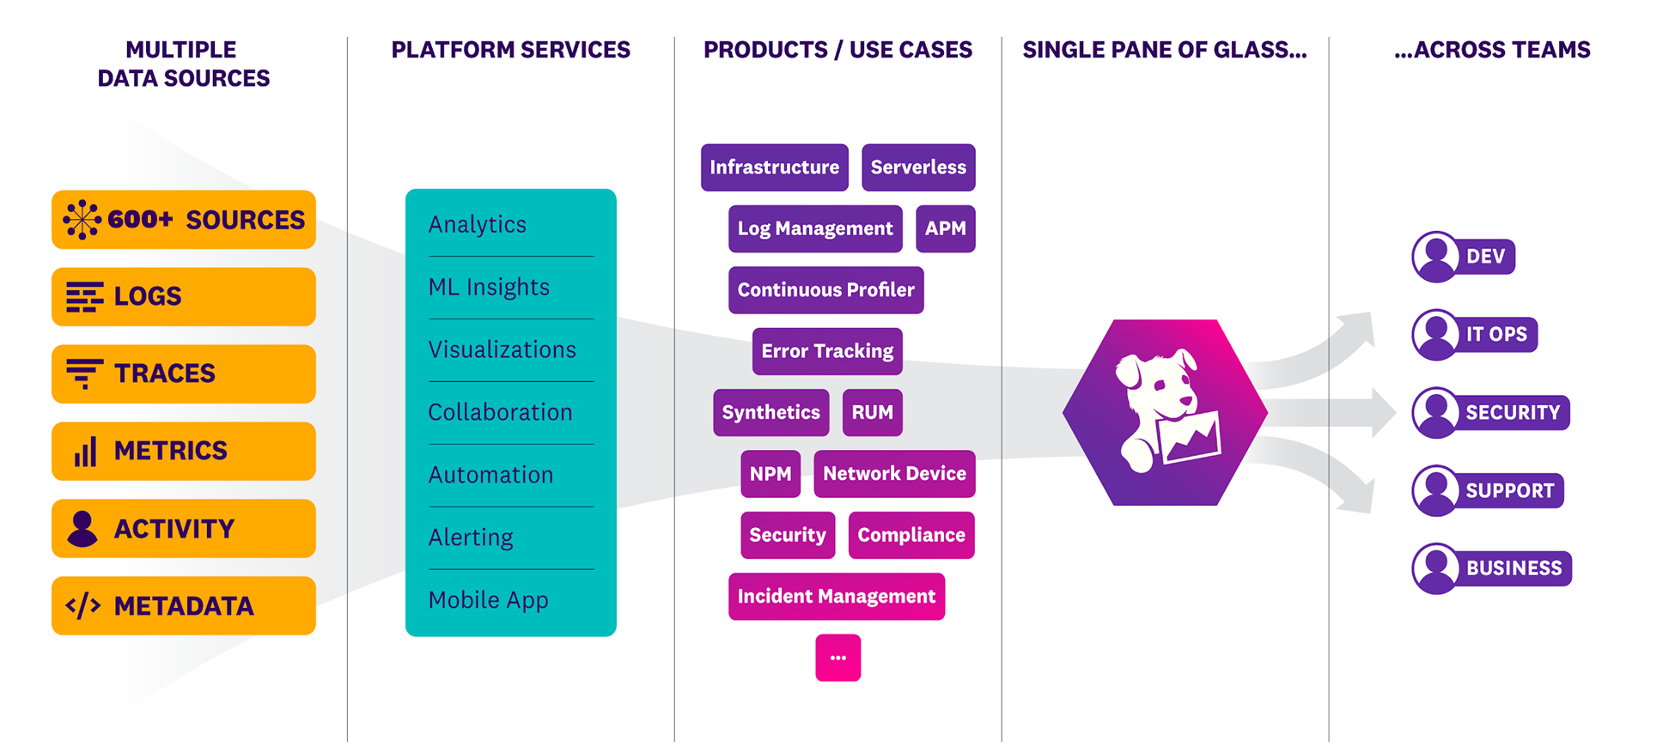
DATADOG
Notes:
이 장표는 당시에 제가 모니터링 솔루션을 검토하면서 만들었던 문서에 있던 사진입니다.
INTEGRATION 600+ 로 나와있는데 최근에는 850개 까지 늘었더라구요,
이 장표 처럼 실제 장애가 발생했을 때 여기 연락해서 기다리고, 또 다른데 연락받고 하는 이런 불필요한 시간을 줄이는 가장 큰 목표 였습니다.

Slide 20
첫 번째 고난 – 내부 협의
SaaS 솔루션
보안
비용
구축형으로 구성되는 기존 모니터링 시스템과 구독형 SaaS 솔루션에 대한 협의
데이터 해외 이전 이슈
사용량만큼 지불하는 월 과금 시스템
Notes:
내부적으로 솔루션을 검토하고 선정할 때에는 지금까지 되게 힘들었다 라고 생각했는데,
막상 선정하고 진행을 하려고 하니 진짜 큰 문제들은 지금부터 였던 것 같습니다.
우선 첫번째로 도입을 위해 여러 부분들을 이해시켜야 했었는데, 크게 꼽아 보자면
구축형이 아닌 SaaS 솔루션을 도입하는데에서 오는 거부감이 있었습니다.
데이터가 해외로 이전되기 때문에 보안부서와의 협의도 필요했었고,
한번에 라이선스를 벌크로 저렴하게 구입하는 방식이 아니라 사용량 만큼 월 비용이 반복적으로 발생하는 과금 방식도 협의가 필요했습니다.

Slide 21
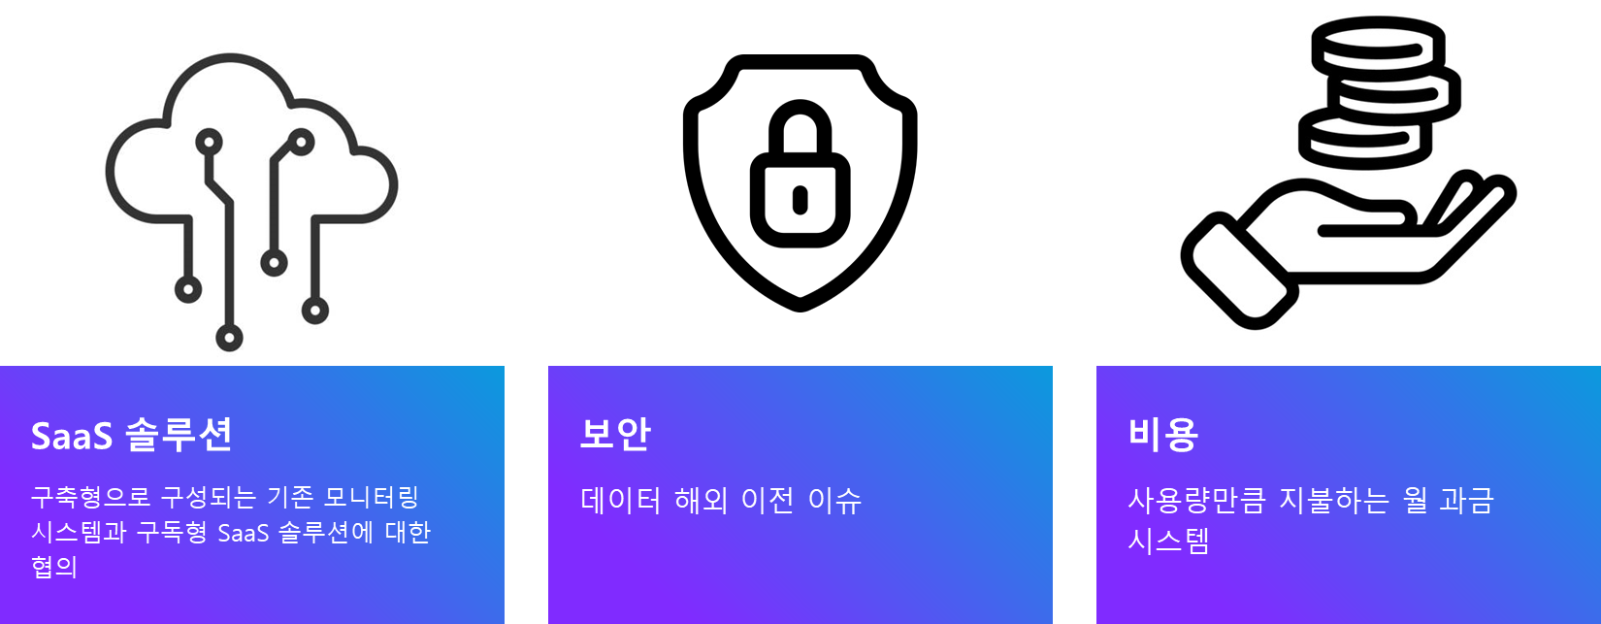
두 번째 고난 – 내부 품의
N차 보고 / 방침품의 / 실행 품의 / Datadog 계약
Notes:
이 모든 협의의 과정을 거쳐서 1차 보고 문서를 만들면, 수정하고, 수정하고 몇번의 수정을 거쳐
실제 계약에 이르기 까지 문서만 아마 수십번을 썼던 것 같습니다.
이런 부분은 아마 소규모 특정 서비스에 데이터독을 도입한다면 이 과정도 그리 복잡하진 않았겠지만
엔터프라이즈 규모의 회사에서 이런 과정들은 흔한 일일 지도 모르겠습니다.

Slide 22
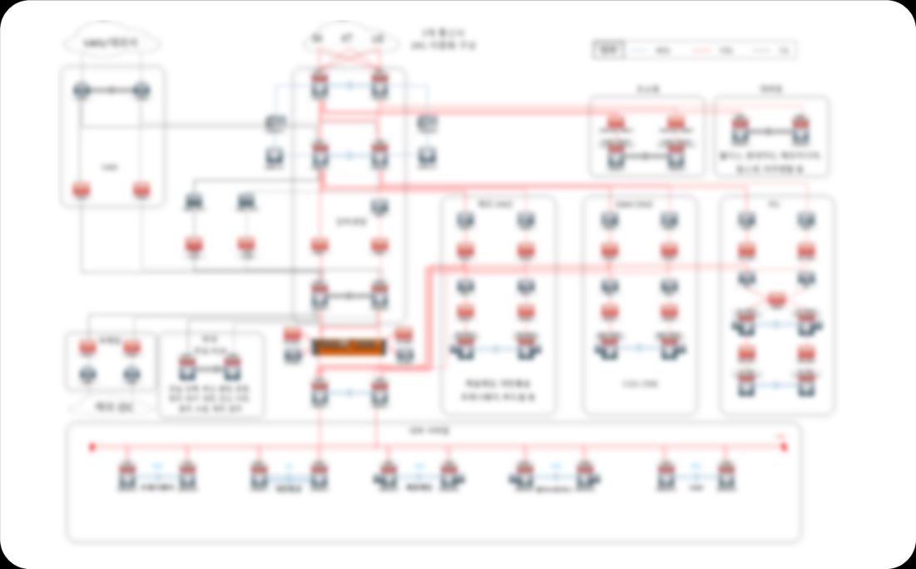
세 번째 고난 – 보안
내부망 / DMZ / 구간별 방화벽 – Datadog 수집 서버 간 통신
Notes:
제 개인적으로는 가장 험난했던 부분 이었습니다.
보안에서 막고 있는 방화벽들이 정말 많았는데, 외부 인터넷 구간으로 통신이 되어야 하기 때문에
이 전체 구간와 데이터독 수집서버의 통신을 열어달라는 제 이야기에 굳어진 보안 담당자분의 표정을 잊을 수가 없습니다.
여담이지만 결과적으로 이 문제는 가장 쉽게 해결이 되었는데요,
저와 함께 데이터독으로 모니터링 고도화를 추진하던 저희 센터장님이 보안 담당으로 발령이 나면서 문제는 바로 해결되었습니다.

Slide 23
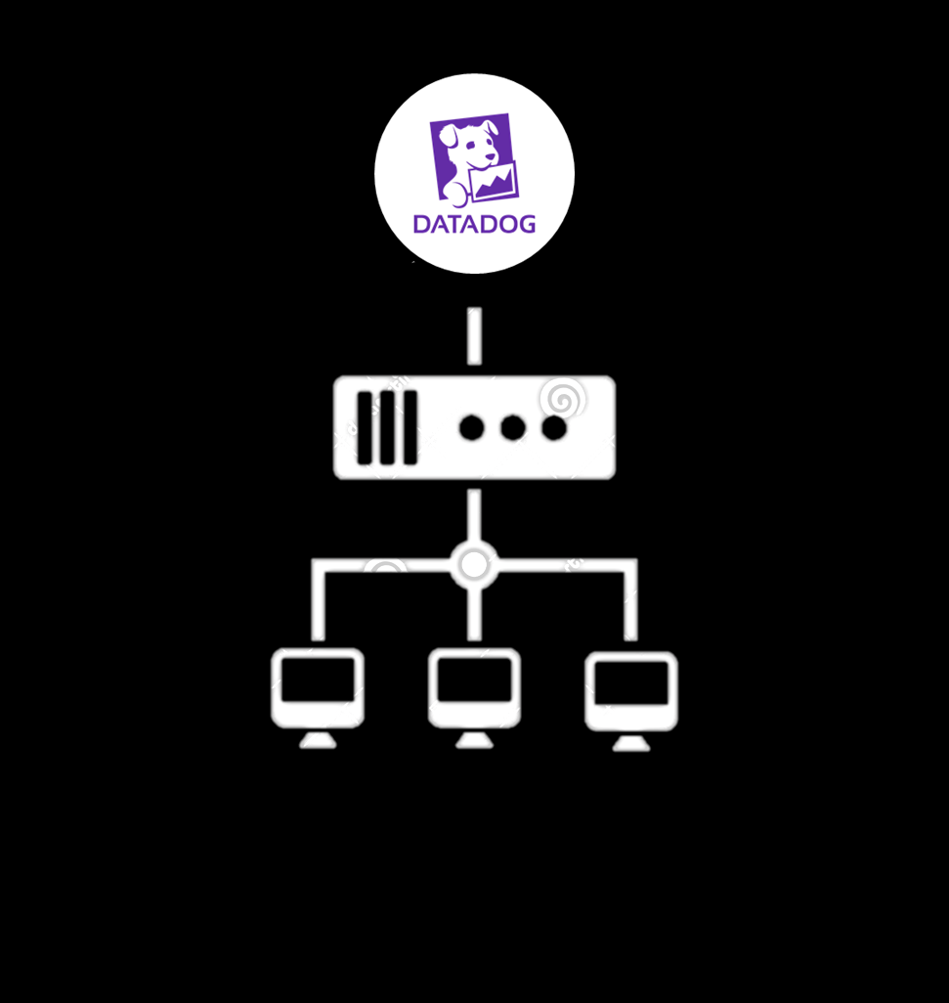
잠깐의 행복– proxy 구성
Proxy 서버 구성
방화벽(Server – Proxy)
Proxy 이중화
방화벽(Proxy – Datadog)
Notes:
그룹에서 사용중인 전체 구간의 방화벽을 모두 여는것은 저도 불안한 부분이 있었기 때문에
DMZ 망에 PROXY 서버를 구성하고 서버 – PROXY 구간은 ANY OPEN 으로 열고, PROXY – Datadog 수집서버 구간만 열어주는 방식으로 협의가 되었는데
길고 긴 시간 동안 문서쓰고, 미팅하는일만 하다가 proxy 서버 구성하고 테스트를 했더니 지금 생각해보면 이 때가 그나마 가장 재미있었던 시간이었던것 같습니다.

Slide 24
끝난 줄 알았지? – 내부 협의
Report (Daily / Weekly / Monthly)
Alert Template
Custom Rule
Notes:
앞선 여러 과정들을 수도 없이 반복하고 마무리가 될 즈음
이제 저희 운영 내부에서도 요구사항들이 쏟아져 나오기 시작했습니다.
각 운영팀을 대상으로 발송되고있던 일간, 주간, 월간 보고 레포트
카카오톡을 통한 알람 템플릿
일반적인 솔루션에서 제공하는 모니터링 범위 외에 저희가 자체적으로 구성해서 활용중이던 커스텀 룰 등
기존 솔루션에서 특별히 저희를 위해 제공하고 있던 특이케이스 들이 생각보다 많았습니다.
결국에는 데이터독에서 제공하는 여러 기능들을 조합해서 이 요구사항들을 맞췄는데, 지금도 계속해서 추가 요구사항들이 발생하고 있긴 합니다.
이런 면에서는 어떻게 보면 글로벌 솔루션이 상대적으로 좀 불편할수도 있구나 라는걸 느끼기도 했습니다.

Slide 25
우리는 Enterprise – Multi Org
계열사별 / 운영 팀 별 약 30개 org 관리
CJ Group
각 서비스 별 운영팀
Notes:
그리고 보통 일반적인 사용 환경에서는 세세하게는 서비스별, 크게는 팀별 로 org를 관리하실 텐데,
저희는 그룹사 전체 인프라를 관리하는 입장이다 보니 전체 계열사, 작게는 개별 운영팀, 더 작게는 서비스별로 org를 쪼개서 관리가 필요했는데요,
다행히도 datadog에서 sub org 기능을 제공해서 CJ Group 이라는 org를 만들고 계열사, 서비스팀, 서비스 별 세부 org를 생성해서 관리하고 있습니다.
현재는 30개 정도의 org가 생성되어있고, 추가 요청이 올때마다 sub org를 추가해가고 있습니다.
지금까지 제가 말씀드린 부분들은 기술적인 부분보다는 모니터링 솔루션을 교체하기 위해서 겪은 어려움들에 대한 경험담 이었는데요,

Slide 26
INFRA 외에 어떤 것들을 사용 하나요?
Notes:
지금 말씀드릴 내용은 저희가 infra 외에 datadog을 활용해서 어떤것들을 하고있는지 또는 하려고 하는지를 간단하게 보여드리려고 합니다.

Slide 27
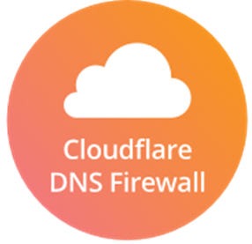
지금 우리는 – Log를 활용한 DDoS 공격 탐지
Random Prefix Attack
Notes:
제가 담당하는 업무중에 그룹 DNS 운영 업무도 있는데요.
그룹DNS를 통해 DDoS 공격이 발생하면서 공격 방어를 위해 CLOUDFLARE의 DNS Fire wall 서비스를 도입하게 되었습니다.
Cloudflare 에서는 공격 회피를 위해 특정 임계치 이상이 되면 공격이 발생한 도메인의 쿼리를 차단하는 기능이 있었는데,
도입 초창기에 갑자기 쿼리가 막히면서 또 다른 장애가 빈번하게 발생하게 되었습니다.
장애를 막기 위해 도입한 솔루션이 장애를 유발하고 있는 아이러니한 상황 인거죠
어쩔 수 없이 해당 기능을 끄고 공격이 발생하면 보안쪽에 연락해서 공격 트래픽을 차단 요청 해야 했고, 언제 공격이 올지 알 수 없어서 담당자들이 교대로 대기할 수 밖에 없는 상황 이었습니다.

Slide 28
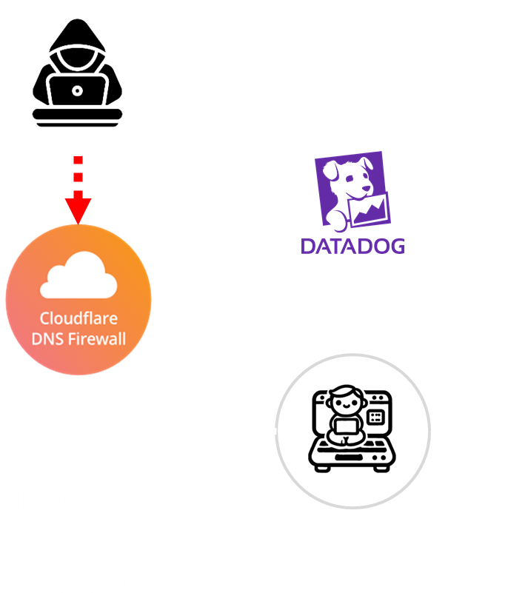
지금 우리는 – Log를 활용한 DDoS 공격 탐지
Notes:
Cloudflare 기능 중 datadog으로 쿼리 로그를 포워드 하는 기능이 있어서 이 기능을 활용해 외부에서 발생하는 쿼리 로그를 데이터독을 통해 수집하고,
쿼리 수를 기준으로 알람을 설정하고, 알람이 발생했을 때 장비의 리소스 사용량을 분석해서
우리 dns가 어느정도 볼륨의 DDoS 공격을 방어할 수 있는지 파악할 수 있었고,
후에 이 내용을 바탕으로 DNS 구조를 개선해 현재는 DDoS 공격이 발생 하더라도 그룹 DNS 시스템에는 영향을 주지 않도록 고도화 할 수 있었습니다.

Slide 29
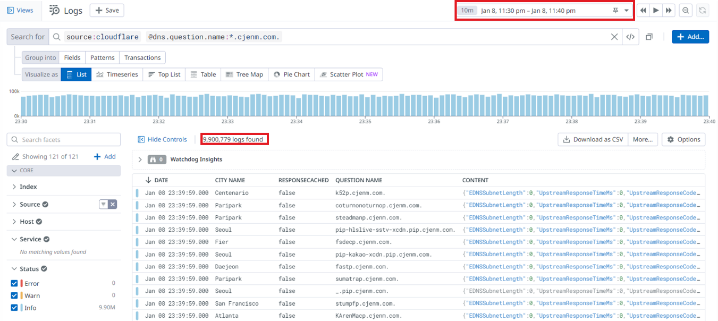
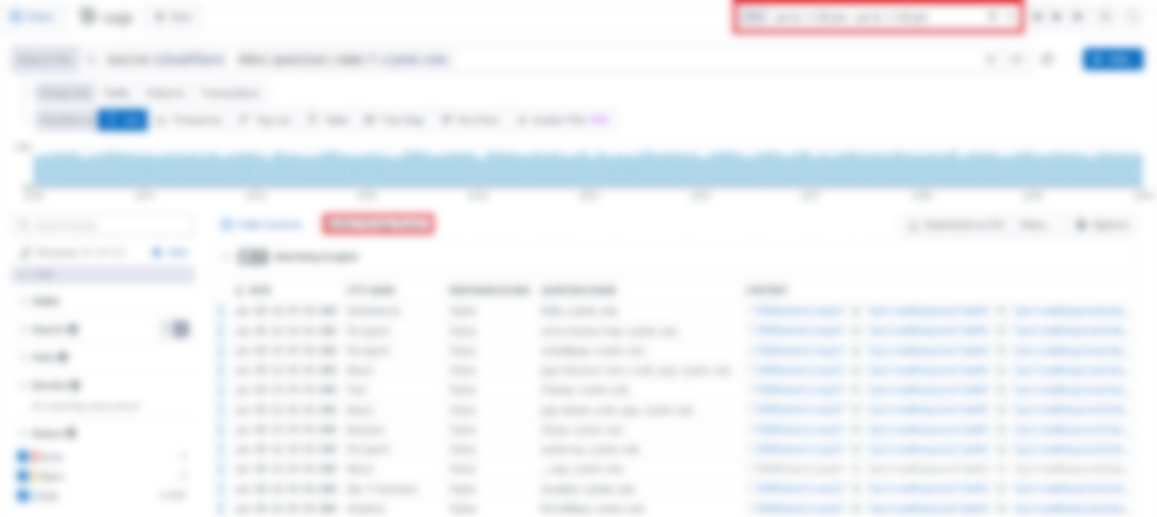
지금 우리는 – Log를 활용한 DDoS 공격 탐지
Notes:
이 화면은 실제 공격이 발생했을 때 수집된 LOG 화면인데, 공격자의 IP, 쿼리 도메인 LOG의 Pattern 기능을 통해서 많은 정보들을 클릭 한두번으로 바로 분류해서 볼 수 있어서 놀랐던 기억이 있습니다.

Slide 30
이제 우리는 – 통합 HW Log 수집
Notes:
앞서 저희가 데이터센터 통합 모니터링 고도화를 진행중이라고 말씀 드렸는데요
이 내용은 저희가 이제 추가로 구성하려고 하는 hw 통합 로그 수집 입니다.
센터에서 운영되는 장비들은 24시간 풀 가동 되어야 하기 때문에 상황실을 가동하고, 야간에는 장비 육안점검을 통해 하드웨어 폴트가 발생한 장비가 있진 않은지 점검을 진행하고 있습니다.
일반적으로 물리 장비에는 관리를 위한 매니지먼트 콘솔이 있는데요. 실제 육안점검을 진행하는 장비 led나 디스플레이 에서도 이 관리콘솔에서 발생하는 로그를 기반으로 상태를 보여주고 있습니다.
컨셉은 이 관리콘솔의 hw fault 관련 로그를 통합해서 알람을 구성하고, 알람이 발생했을 때 관리자가 직접 조치할 수 있는 시스템을 구축하는 것 입니다.
상황실에서 장비 fault에 대해 판단하고, 담당자에게 공유할 때 상세한 내용이 전달되면 좋겠지만 수천대의 장비를 관리해야하는 상황에서 정보 공유의 퀄리티까지 보장하기는 현실적으로 쉽지 않은데, log를 통합해서 알람을 구성하게 되면, 어느 장비의 어느 파트인지, 영향도는 어느정도인지 좀 더 세분화된 정보를 빠르게 전달할 수 있을것으로 기대하고 있습니다.

Slide 31
마치며
Lv5.
Lv4.
Lv3.
수집된 데이터를 기반으로
시스템 운영과 더불어 비즈니스 가시성을 확보한다.
Lv2.
End To End 구성으로 시스템 전체의 가시성을 확보한다.
Lv1.
메트릭을 수집하고 대시보드를 구성할 수 있다.
Notes:
마지막으로
이 장표는 저희가 데이터독을 구성하고 만져보면서 생각했던, 데이터독 사용 수준의 성숙도 입니다.
사용 수준에 맞춰서 단계를 나눠봤는데, lv1 데린이인 저희의 수준에서는 lv3 위의 수준은 아직 가늠이 되지 않았습니다.
저희의 기준에 올리브영은 lv3 단계를 이미 달성한 큰형님 같은 상태로 보고 있습니다.
저희는 비록 lv1 단계 이지만 lv2, lv3를 거쳐 아직은 미지의 영역이 4,5 단계를 완성하고 언젠가 lv5의 수준으로 이런 자리에서 datadog 사용 경험을 발표할 수 있는 기회가 있었으면 좋겠습니다.
여기까지가 제가 준비한 내용입니다.
아직 사용서비스도 많지 않고 인프라 log 제한적이어서 기술적으로 딥한 내용은 아니었지만
데이터독의 서비스 확장을 고려할 때 이런 것들이 필요하구나 라는거를 한번 생각해주시면 좋을 것 같습니다.
감사합니다.

Slide 32
Q & A

